Slide 1
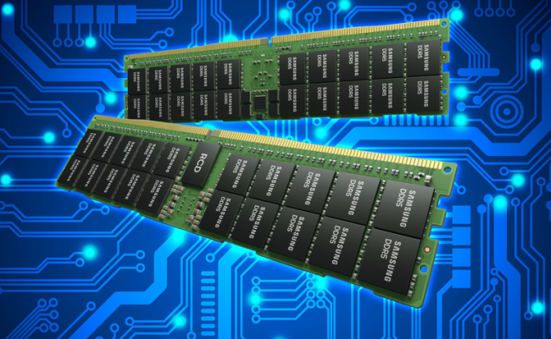
Лекция 10. Управление виртуальной памятью
Содержание
1. | Исключительные ситуации при работе с памятью.
2. | Стратегии управления страничной памятью.
3. | Алгоритмы замещения страниц.
4. | Управление количеством страниц, выделенным процессу. Модель рабочего множества.
5. | Страничные демоны.
6. | Программная поддержка сегментной модели памяти процесса.
7. | Аспекты функционирования менеджера памяти.

Slide 2
1. Исключительные ситуации при работе с памятью
Отображение виртуального адреса в физический осуществляется при помощи таблицы страниц.
Для каждой виртуальной страницы запись в таблице страниц содержит номер соответствующего страничного кадра в оперативной памяти, а также атрибуты страницы для контроля обращений к памяти.
О случаях, когда нужная страница в памяти отсутствует или операция обращения к памяти недопустима, операционная система обычно оповещается с использованием механизма исключительных ситуаций (exceptions).
При попытке выполнить подобное обращение к виртуальной странице возникает исключительная ситуация "страничное нарушение" (page fault), приводящая к вызову специальной последовательности команд для обработки конкретного вида страничного нарушения.

Slide 3
1. Исключительные ситуации при работе с памятью
Страничное нарушение может происходить в самых разных случаях:
при отсутствии страницы в оперативной памяти,
при попытке записи в страницу с атрибутом «только чтение»,
при попытке чтения или записи страницы с атрибутом «только выполнение».
В любом из этих случаев вызывается обработчик страничного нарушения, являющийся частью операционной системы.
Ему обычно передается:
причина возникновения исключительной ситуации;
виртуальный адрес, обращение к которому вызвало нарушение.

Slide 4
1. Исключительные ситуации при работе с памятью
Обработка страничного нарушения - обращения к отсутствующей странице, во многом определяет производительность страничной системы.
Когда программа обращается к виртуальной странице, отсутствующей в основной памяти, операционная система должна:
выделить страницу основной памяти,
переместить в нее копию виртуальной страницы из внешней памяти,
модифицировать соответствующий элемент таблицы страниц.
Повышение производительности вычислительной системы может быть достигнуто за счет:
уменьшения частоты страничных нарушений,
увеличения скорости их обработки.

Slide 5
1. Исключительные ситуации при работе с памятью
Время эффективного доступа к отсутствующей в оперативной памяти странице складывается из:
обслуживания исключительной ситуации (page fault);
чтения (подкачки) страницы из вторичной памяти (иногда, при недостатке места в основной памяти, необходимо вытолкнуть одну из страниц из основной памяти во вторичную, то есть осуществить замещение страницы);
возобновления выполнения процесса, вызвавшего данный page fault.
Для решения первой и третьей задач ОС выполняет до нескольких сот машинных инструкций в течение нескольких десятков микросекунд. Время подкачки страницы близко к нескольким десяткам миллисекунд.
Проведенные исследования показывают, что вероятности page fault 5x10⁻⁷ оказывается достаточно, чтобы снизить производительность страничной схемы управления памятью на 10%.
Таким образом, уменьшение частоты page faults является одной из ключевых задач системы управления памятью. Ее решение обычно связано с правильным выбором алгоритма замещения страниц.

Slide 6
2. Стратегии управления страничной памятью
Программное обеспечение подсистемы управления памятью связано с реализацией следующих стратегий:
Стратегия выборки (fetch policy) - в какой момент следует переписать страницу из вторичной памяти в первичную.
Существует два основных варианта выборки - по запросу и с упреждением.
Алгоритм выборки по запросу вступает в действие в тот момент, когда процесс обращается к отсутствующей странице, содержимое которой находится на диске. Его реализация заключается в загрузке страницы с диска в свободную физическую страницу и коррекции соответствующей записи таблицы страниц.
Алгоритм выборки с упреждением осуществляет опережающее чтение, то есть кроме страницы, вызвавшей исключительную ситуацию, в память также загружается несколько страниц, окружающих ее (обычно соседние страницы располагаются во внешней памяти последовательно и могут быть считаны за одно обращение к диску). Такой алгоритм призван уменьшить накладные расходы, связанные с большим количеством исключительных ситуаций, возникающих при работе со значительными объемами данных или кода; кроме того, оптимизируется работа с диском.

Slide 7
2. Стратегии управления страничной памятью
2. Стратегия размещения (placement policy) - в какой участок первичной памяти поместить поступающую страницу. В системах со страничной организацией все просто - в любой свободный страничный кадр. В случае систем с сегментной организацией необходима стратегия, аналогичная стратегии с динамическим распределением.
3. Стратегия замещения (replacement policy) - какую страницу нужно вытолкнуть во внешнюю память, чтобы освободить место в оперативной памяти. Разумная стратегия замещения, реализованная в соответствующем алгоритме замещения страниц, позволяет хранить в памяти самую необходимую информацию и тем самым снизить частоту страничных нарушений. Замещение должно происходить с учетом выделенного каждому процессу количества кадров. Кроме того, нужно решить, должна ли замещаемая страница принадлежать процессу, который инициировал замещение, или она должна быть выбрана среди всех кадров основной памяти.

Slide 8
3. Алгоритмы замещения страниц
Задачи и классификация алгоритмов замещения страниц
Наиболее ответственным действием менеджера памяти является выделение кадра оперативной памяти для размещения в ней виртуальной страницы, находящейся во внешней памяти.
В ситуации, когда размер виртуальной памяти для каждого процесса может существенно превосходить размер основной памяти, при выделении страницы основной памяти с большой вероятностью не удастся найти свободный страничный кадр. В этом случае операционная система в соответствии с заложенными в нее критериями должна:
найти некоторую занятую страницу основной памяти;
переместить в случае надобности ее содержимое во внешнюю память;
переписать в этот страничный кадр содержимое нужной виртуальной страницы из внешней памяти;
должным образом модифицировать необходимый элемент соответствующей таблицы страниц;
продолжить выполнение процесса, которому эта виртуальная страница понадобилась.

Slide 9
3. Алгоритмы замещения страниц
При замещении приходится дважды передавать страницу между основной и вторичной памятью.
Процесс замещения может быть оптимизирован за счет использования бита модификации (один из атрибутов страницы в таблице страниц).
Бит модификации устанавливается компьютером, если хотя бы один байт был записан на страницу.
При выборе кандидата на замещение проверяется бит модификации:
если бит не установлен, нет необходимости переписывать данную страницу на диск, ее копия на диске уже имеется.
Подобный метод также применяется к read-only-страницам, они никогда не модифицируются.
Эта схема уменьшает время обработки page fault.

Slide 10
3. Алгоритмы замещения страниц
Существует большое количество разнообразных алгоритмов замещения страниц. Все они делятся на:
локальные,
глобальные.
Глобальный алгоритм замещения в случае возникновения исключительной ситуации удовлетворится освобождением любой физической страницы, независимо от того, какому процессу она принадлежала.
Локальные алгоритмы, в отличие от глобальных, распределяют фиксированное или динамически настраиваемое число страниц для каждого процесса. Когда процесс израсходует все предназначенные ему страницы, система будет удалять из физической памяти одну из его страниц, а не из страниц других процессов.

Slide 11
3. Алгоритмы замещения страниц
Глобальные алгоритмы имеют ряд недостатков:
Во-первых, они делают одни процессы чувствительными к поведению других процессов. Например, если один процесс в системе одновременно использует большое количество страниц памяти, то все остальные приложения будут в результате ощущать сильное замедление из-за недостатка кадров памяти для своей работы.
Во-вторых, некорректно работающее приложение может подорвать работу всей системы (если, конечно, в системе не предусмотрено ограничение на размер памяти, выделяемой процессу), пытаясь захватить больше памяти.
Поэтому в многозадачной системе иногда приходится использовать более сложные локальные алгоритмы.
Применение локальных алгоритмов требует хранения в операционной системе списка физических кадров, выделенных каждому процессу. Этот список страниц иногда называют резидентным множеством процесса.

Slide 12
3. Алгоритмы замещения страниц
Эффективность алгоритма обычно оценивается на конкретной последовательности ссылок к памяти, для которой подсчитывается число возникающих page faults. Эта последовательность называется строкой обращений (reference string).
Можно генерировать строку обращений искусственным образом при помощи датчика случайных чисел или трассируя конкретную систему.
Последний метод дает слишком много ссылок, для уменьшения числа которых можно:
- для конкретного размера страниц запоминать только их номера, а не адреса, на которые идет ссылка;
- несколько подряд идущих ссылок на одну страницу фиксировать один раз.

Slide 13
3. Алгоритмы замещения страниц
Большинство процессоров имеют простейшие аппаратные средства, позволяющие собирать некоторую статистику обращений к памяти. Эти средства обычно включают два специальных флага на каждый элемент таблицы страниц.
Флаг ссылки (reference бит) автоматически устанавливается, когда происходит любое обращение к этой странице, а уже рассмотренный выше флаг изменения (modify бит) устанавливается, если производится запись в эту страницу.
Операционная система периодически проверяет установку таких флагов, для того чтобы выделить активно используемые страницы, после чего значения этих флагов сбрасываются.

Slide 14
3. Алгоритмы замещения страниц
Алгоритм FIFO. Выталкивание первой пришедшей страницы
Простейший алгоритм.
Каждой странице присваивается временная метка.
Реализуется это просто созданием очереди страниц, в конец которой страницы попадают, когда загружаются в физическую память, а из начала берутся, когда требуется освободить память.
Для замещения выбирается старейшая страница.
К сожалению, эта стратегия с достаточной вероятностью будет приводить к замещению активно используемых страниц, например страниц кода текстового процессора при редактировании файла.
При замещении активных страниц все работает корректно, но page fault происходит немедленно.

Slide 15
3. Алгоритмы замещения страниц
Алгоритм FIFO. Выталкивание первой пришедшей страницы
На первый взгляд кажется очевидным, что чем больше в памяти страничных кадров для процесса, тем реже будут иметь место page faults.
Но это не всегда так.
Как установил Билэди с коллегами, определенные последовательности обращений к страницам в действительности приводят к увеличению числа страничных нарушений при увеличении кадров, выделенных процессу.
Это явление носит название "аномалии Билэди" или "аномалии FIFO".

Slide 16
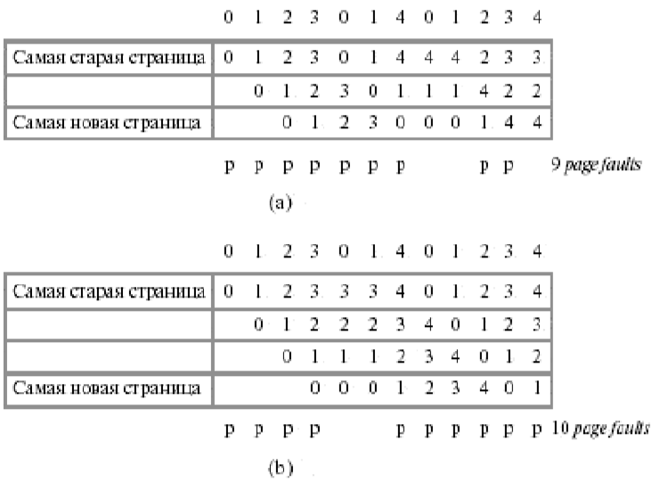
3. Алгоритмы замещения страниц
Алгоритм FIFO. Выталкивание первой пришедшей страницы
Аномалия Билэди:
(a) - FIFO с тремя страничными кадрами;
(b) - FIFO с четырьмя страничными кадрами
Аномалию Билэди следует считать скорее курьезом, чем фактором, требующим серьезного отношения, который иллюстрирует сложность ОС, где интуитивный подход не всегда приемлем.

Slide 17
3. Алгоритмы замещения страниц
Оптимальный алгоритм
Одним из последствий открытия аномалии Билэди стал поиск оптимального алгоритма, который при заданной строке обращений имел бы минимальную частоту page faults среди всех других алгоритмов. Такой алгоритм был найден. Он прост: замещай страницу, которая не будет использоваться в течение самого длительного периода времени.
Каждая страница должна быть помечена числом инструкций, которые будут выполнены, прежде чем на эту страницу будет сделана первая ссылка. Выталкиваться должна страница, для которой это число наибольшее.
Этот алгоритм легко описать, но реализовать невозможно. ОС не знает, к какой странице будет следующее обращение.
Для того, чтобы алгоритм замещения был максимально близок к идеальному алгоритму, система должна как можно точнее предсказывать обращения процессов к памяти.
Данный алгоритм применяется для оценки качества реализуемых алгоритмов.

Slide 18
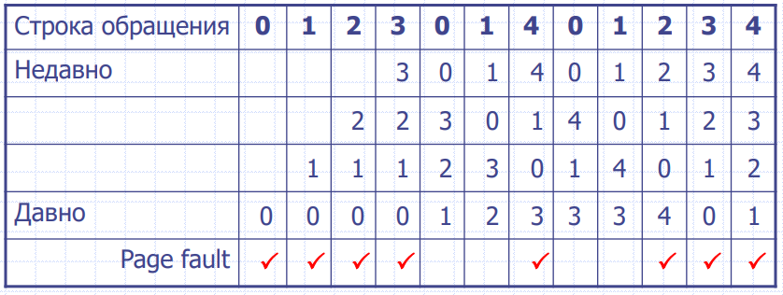
3. Алгоритмы замещения страниц
Выталкивание дольше всего не использовавшейся страницы. Алгоритм LRU
Одним из приближений к оптимальному алгоритму является алгоритм, исходящий из эвристического правила, что недавнее прошлое - хороший ориентир для прогнозирования ближайшего будущего.
Ключевое отличие между FIFO и оптимальным алгоритмом заключается в том, что один смотрит назад, а другой вперед.
Если использовать прошлое для аппроксимации будущего, имеет смысл замещать страницу, которая не использовалась в течение самого долгого времени.
Такой подход называется least recently used алгоритм (LRU).

Slide 19
3. Алгоритмы замещения страниц
Выталкивание дольше всего не использовавшейся страницы. Алгоритм LRU
LRU - хороший, но труднореализуемый алгоритм:
Необходимо иметь связанный список всех страниц в памяти, в начале которого будут храниться недавно использованные страницы. Причем этот список должен обновляться при каждом обращении к памяти.
Много времени нужно и на поиск страниц в таком списке.
Как оптимальный алгоритм, так и LRU не страдают от аномалии Билэди.
Существует класс алгоритмов, для которых при одной и той же строке обращений множество страниц в памяти для n кадров всегда является подмножеством страниц для n+1 кадра. Эти алгоритмы не проявляют аномалии Билэди и называются стековыми (stack) алгоритмами.

Slide 20
3. Алгоритмы замещения страниц
Выталкивание редко используемой страницы. Алгоритм NFU
Поскольку большинство современных процессоров не предоставляют соответствующей аппаратной поддержки для реализации алгоритма LRU, хотелось бы иметь алгоритм, достаточно близкий к LRU, но не требующий специальной поддержки.
Программная реализация алгоритма, близкого к LRU, - алгоритм NFU (Not Frequently Used).
Для него требуются программные счетчики, по одному на каждую страницу, которые сначала равны нулю.
При каждом прерывании по времени (а не после каждой инструкции) операционная система сканирует все страницы в памяти и у каждой страницы с установленным флагом обращения увеличивает на единицу значение счетчика, а флаг обращения сбрасывает.
Таким образом, кандидатом на освобождение оказывается страница с наименьшим значением счетчика, как страница, к которой реже всего обращались.

Slide 21
3. Алгоритмы замещения страниц
Выталкивание редко используемой страницы. Алгоритм NFU
Главный недостаток алгоритма NFU состоит в том, что он ничего не забывает.
Например, страница, к которой очень часто обращались в течение некоторого времени, а потом обращаться перестали, все равно не будет удалена из памяти, потому что ее счетчик содержит большую величину. Например, в многопроходных компиляторах страницы, которые активно использовались во время первого прохода, могут надолго сохранить большие значения счетчика, мешая загрузке полезных в дальнейшем страниц.
Возможна небольшая модификация алгоритма, которая позволяет ему «забывать»:
Достаточно, чтобы при каждом прерывании по времени содержимое счетчика сдвигалось вправо на 1 бит (целочисленное деление на 2), а уже затем производилось бы его увеличение для страниц с установленным флагом обращения.
Другим, уже более устойчивым недостатком алгоритма является длительность процесса сканирования таблиц страниц.

Slide 22
3. Алгоритмы замещения страниц
Not Recently Used / NRU (не использовался в последнее время)
1. По прерыванию таймера сбрасываются биты ссылок.
2. При выборе кадра на замещение:
- Все кадры разбиваются на 4 класса:
1. reference = false, modify = false
2. reference = false, modify = true
3. reference = true, modify = false
4. reference = true, modify =true
3. Выбирается случайная страница из непустого класса с наименьшим номером.

Slide 23
3. Алгоритмы замещения страниц
Алгоритм Second Chance (второй шанс)
Действуем как в FIFO.
При выборе страницы на замещение проверяем флаг ссылки:
- Если сброшен – замещаем.
- Если установлен:
сбрасываем флаг и помещаем страницу в начало очереди;
проверяем следующую страницу в конце очереди.

Slide 24
3. Алгоритмы замещения страниц
Алгоритм Clock
Second Chance с кольцевым буфером.
Организуем кольцевой буфер кадров.
При замещении анализируем флаг ссылки текущего кадра:
Если сброшен – замещаем.
Если установлен – сбрасываем и сдвигаемся к следующему кадру.

Slide 25
4. Управление количеством страниц, выделенным процессу. Модель рабочего множества.
Трешинг
Рабочее множество процесса должно включать достаточное количество страниц. «Достаточность» - сугубо индивидуальное свойство процесса и определяет некоторое число активно используемых страниц, без которого процесс часто генерирует page fault'ы. Эта высокая частота страничных нарушений называется трешинг (trashing - пробуксовка).
Процесс находится в состоянии трешинга, если он больше времени занимается подкачкой страниц, нежели выполнением.
Критическая ситуация такого рода возникает вне зависимости от конкретных алгоритмов замещения и определяется именно свойствами процесса (точнее, его алгоритма, а если ещё точнее, то качеством программирования).

Slide 26
4. Управление количеством страниц, выделенным процессу. Модель рабочего множества
Трешинг
Часто результатом трешинга является снижение производительности вычислительной системы.
Один из нежелательных сценариев развития событий может выглядеть следующим образом:
При глобальном алгоритме замещения процесс, которому не хватает кадров, начинает отбирать кадры у других процессов, которые в свою очередь начинают заниматься тем же.
В результате все процессы попадают в очередь запросов к устройству вторичной памяти (находятся в состоянии ожидания), а очередь процессов в состоянии готовности пустеет.
Загрузка процессора снижается.
Операционная система реагирует на это увеличением степени мультипрограммирования, что приводит к еще большему трешингу и дальнейшему снижению загрузки процессора.
Таким образом, пропускная способность системы падает из-за трешинга.

Slide 27
4. Управление количеством страниц, выделенным процессу. Модель рабочего множества
Трешинг
Эффект трешинга, возникающий при использовании глобальных алгоритмов, может быть ограничен за счет применения локальных алгоритмов замещения:
При локальных алгоритмах замещения если даже один из процессов попал в трешинг, это не сказывается на других процессах.
Однако он много времени проводит в очереди к устройству выгрузки, затрудняя подкачку страниц остальных процессов.
Критическая ситуация типа трешинга возникает вне зависимости от конкретных алгоритмов замещения.
Единственным алгоритмом, теоретически гарантирующим отсутствие трешинга, является рассмотренный выше не реализуемый на практике оптимальный алгоритм

Slide 28
4. Управление количеством страниц, выделенным процессу. Модель рабочего множества
Трешинг
Итак, трешинг - это высокая частота страничных нарушений.
Hеобходимо ее контролировать.
Когда она высока, процесс нуждается в кадрах.
Можно, устанавливая желаемую частоту page faults, регулировать размер процесса, добавляя или отнимая у него кадры.
Может оказаться целесообразным выгрузить процесс целиком.
Освободившиеся кадры выделяются другим процессам с высокой частотой page faults.

Slide 29
4. Управление количеством страниц, выделенным процессу. Модель рабочего множества
Модель рабочего множества
Для предотвращения трешинга требуется выделять процессу столько кадров, сколько ему нужно.
Чтобы узнать, сколько их ему нужно, необходимо попытаться выяснить, как много кадров процесс реально использует.
Для решения этой задачи Деннинг использовал модель рабочего множества, которая основана на применении принципа локальности.
Процессы начинают работать, не имея в памяти необходимых страниц. В результате при выполнении первой же машинной инструкции возникает page fault, требующий подкачки порции кода. Следующий page fault происходит при локализации глобальных переменных и еще один - при выделении памяти для стека.
После того как процесс собрал большую часть необходимых ему страниц, page faults возникают редко.

Slide 30
4. Управление количеством страниц, выделенным процессу. Модель рабочего множества
Модель рабочего множества
Таким образом, существует набор страниц (P1, P2, ... Pn), активно использующихся вместе, который позволяет процессу в момент времени t в течение некоторого периода T производительно работать, избегая большого количества page faults.
Этот набор страниц называется рабочим множеством W(t,T) (working set) процесса. Число страниц в рабочем множестве определяется параметром Т, является неубывающей функцией T и относительно невелико.
Иногда T называют размером окна рабочего множества, через которое ведется наблюдение за процессом:

Slide 31
4. Управление количеством страниц, выделенным процессу. Модель рабочего множества
Модель рабочего множества
Можно написать тестовую программу, которая систематически работает с большим диапазоном адресов. Но, к счастью, большинство реальных процессов не ведут себя подобным образом, а проявляют свойство локальности. В течение любой фазы вычислений процесс работает с небольшим количеством страниц.
Когда процесс выполняется, он двигается от одного рабочего множества к другому.
Программа обычно состоит из нескольких рабочих множеств, которые могут перекрываться.
Например, когда вызвана процедура, она определяет новое рабочее множество, состоящее из страниц, содержащих инструкции процедуры, ее локальные и глобальные переменные. После ее завершения процесс покидает это рабочее множество, но может вернуться к нему при новом вызове процедуры.
Таким образом, рабочее множество определяется кодом и данными программы. Если процессу выделять меньше кадров, чем ему требуется для поддержки рабочего множества, он будет находиться в состоянии трешинга.

Slide 32
4. Управление количеством страниц, выделенным процессу. Модель рабочего множества
Модель рабочего множества
Принцип локальности ссылок препятствует частым изменениям рабочих наборов процессов.
Формально это можно выразить следующим образом:
Если в период времени (t-T, t) программа обращалась к страницам W(t,T), то при надлежащем выборе T с большой вероятностью эта программа будет обращаться к тем же страницам в период времени (t, t+T).
Принцип локальности утверждает, что если не слишком далеко заглядывать в будущее, то можно достаточно точно его прогнозировать исходя из прошлого.
Понятно, что с течением времени рабочий набор процесса может изменяться (как по составу страниц, так и по их числу).

Slide 33
4. Управление количеством страниц, выделенным процессу. Модель рабочего множества
Модель рабочего множества
Наиболее важное свойство рабочего множества - его размер. ОС должна выделить каждому процессу достаточное число кадров, чтобы поместилось его рабочее множество:
Если кадры еще остались, то может быть инициирован другой процесс.
Если рабочие множества процессов не помещаются в память и начинается трешинг, то один из процессов можно выгрузить на диск.
Решение о размещении процессов в памяти должно, следовательно, базироваться на размере его рабочего множества. Для впервые инициируемых процессов это решение может быть принято эвристически:
Во время работы процесса система должна уметь определять: расширяет процесс свое рабочее множество или перемещается на новое рабочее множество.
Если в состав атрибутов страницы включить время последнего использования t_{i} (для страницы с номером i), то принадлежность i-й страницы к рабочему набору, определяемому параметром T в момент времени t будет выражаться неравенством: t-T < t_{i} < t.

Slide 34
4. Управление количеством страниц, выделенным процессу. Модель рабочего множества
Модель рабочего множества
Другой способ реализации данного подхода может быть основан на отслеживании количества страничных нарушений, вызываемых процессом:
Если процесс часто генерирует page faults и память не слишком заполнена, то система может увеличить число выделенных ему кадров.
Если же процесс не вызывает исключительных ситуаций в течение некоторого времени и уровень генерации ниже какого-то порога, то число кадров процесса может быть урезано.
Этот способ регулирует лишь размер множества страниц, принадлежащих процессу, и должен быть дополнен какой-либо стратегией замещения страниц.
Несмотря на то, что система при этом может пробуксовывать в моменты перехода от одного рабочего множества к другому, предлагаемое решение в состоянии обеспечить наилучшую производительность для каждого процесса, не требуя никакой дополнительной настройки системы.

Slide 35
5. Страничные демоны.
Подсистема виртуальной памяти работает производительно при наличии резерва свободных страничных кадров.
Алгоритмы, обеспечивающие поддержку системы в состоянии отсутствия трешинга, реализованы в составе фоновых процессов (их часто называют демонами или сервисами), которые периодически "просыпаются" и инспектируют состояние памяти.
Если свободных кадров оказывается мало, они могут сменить стратегию замещения.
Их задача - поддерживать систему в состоянии наилучшей производительности.

Slide 36
5. Страничные демоны
Примером такого рода процесса может быть фоновый процесс - сборщик страниц, реализующий облегченный вариант алгоритма откачки, основанный на использовании рабочего набора и применяемый во многих клонах ОС Unix.
Данный демон производит откачку страниц, не входящих в рабочие наборы процессов.
Он начинает активно работать, когда количество страниц в списке свободных страниц достигает установленного нижнего порога, и пытается выталкивать страницы в соответствии с собственной стратегией.
Но если возникает требование страницы в условиях, когда список свободных страниц пуст, то начинает работать механизм свопинга, поскольку простое отнятие страницы у любого процесса (включая тот, который затребовал бы страницу) потенциально вело бы к ситуации thrashing, и разрушало бы рабочий набор некоторого процесса.
Любой процесс, затребовавший страницу не из своего текущего рабочего набора, становится в очередь на выгрузку в расчете на то, что после завершения выгрузки хотя бы одного из процессов свободной памяти уже может быть достаточно.

Slide 37
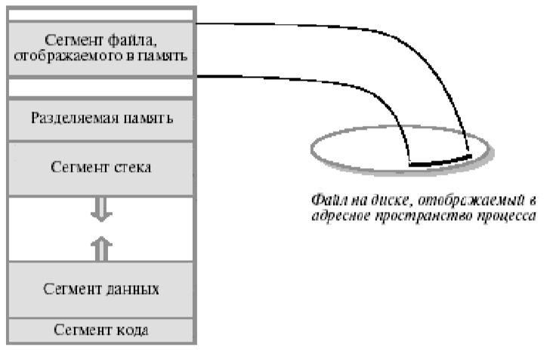
6. Программная поддержка сегментной модели памяти процесса
Реализация функций операционной системы, связанных с поддержкой памяти, - ведение таблиц страниц, трансляция адреса, обработка страничных ошибок, управление ассоциативной памятью и др. - тесно связана со структурами данных, обеспечивающими удобное представление адресного пространства процесса. Формат этих структур сильно зависит от аппаратуры и особенностей конкретной ОС.
Чаще всего виртуальная память процесса ОС разбивается на сегменты пяти типов:
сегмент кода программы,
сегмент данных,
сегмент стека,
разделяемый сегмент
сегмент файлов, отображаемых в память.

Slide 38
6. Программная поддержка сегментной модели памяти процесса
Сегмент программного кода содержит только команды и не модифицируется в ходе выполнения процесса. Обычно страницы данного сегмента имеют атрибут read-only. Следствием этого является возможность использования одного экземпляра кода для разных процессов.
Сегмент данных, содержащий переменные программы и сегмент стека, содержащий автоматические переменные, могут динамически менять свой размер (обычно данные в сторону увеличения адресов, а стек - в сторону уменьшения) и содержимое, должны быть доступны по чтению и записи и являются приватными сегментами процесса.
С целью обобществления памяти между несколькими процессами создаются разделяемые сегменты, допускающие доступ по чтению и записи. Вариантом разделяемого сегмента может быть сегмент файла, отображаемого в память. Специфика таких сегментов состоит в том, что из них откачка осуществляется не в системную область выгрузки, а непосредственно в отображаемый файл. Реализация разделяемых сегментов основана на том, что логические страницы различных процессов связываются с одними и теми же страничными кадрами.

Slide 39
6. Программная поддержка сегментной модели памяти процесса
Сегменты представляют собой непрерывные области (в Linux они так и называются - области) в виртуальном адресном пространстве процесса, выровненные по границам страниц.
Каждая область состоит из набора страниц с одним и тем же режимом защиты.
Между областями в виртуальном пространстве могут быть свободные участки.
Естественно, что подобные объекты описаны соответствующими структурами (например, структуры mm_struct и vm_area_struct в Linux).

Slide 40
6. Программная поддержка сегментной модели памяти процесса
Часть работы по организации сегментов может происходить с участием программиста.
Особенно это заметно при низкоуровневом программировании. В частности, отдельные области памяти могут быть поименованы и использоваться для обмена данными между процессами. Два процесса могут общаться через разделяемую область памяти при условии, что им известно ее имя (пароль). Обычно это делается при помощи специальных вызовов (например, map и unmap), входящих в состав интерфейса виртуальной памяти.
Загрузка исполняемого файла (системный вызов exec) осуществляется обычно через отображение (mapping) его частей (кода, данных) в соответствующие сегменты адресного пространства процесса.
Например, сегмент кода является сегментом отображаемого в память файла, содержащего исполняемую программу. При попытке выполнить первую же инструкцию система обнаруживает, что нужной части кода в памяти нет, генерирует page fault и подкачивает эту часть кода с диска. Далее процедура повторяется до тех пор, пока вся программа не окажется в оперативной памяти.

Slide 41
6. Программная поддержка сегментной модели памяти процесса
Размер сегмента данных динамически меняется.
Организация поддержки сегментов данных в Unix.
Пользователь, запрашивая (библиотечные вызовы malloc, new) или освобождая (free, delete) память для динамических данных, фактически изменяет границу выделенной процессу памяти через системный вызов brk (от слова break), который модифицирует значение переменной brk из структуры данных процесса.
В результате происходит выделение физической памяти, граница brk смещается в сторону увеличения виртуальных адресов, а соответствующие строки таблиц страниц получают осмысленные значения.
При помощи того же вызова brk пользователь может уменьшить размер сегмента данных.
На практике освобожденная пользователем виртуальная память (библиотечные вызовы free, delete) системе не возвращается. На это есть две причины.
Во-первых, для уменьшения размеров сегмента данных необходимо организовать его уплотнение или "сборку мусора".
Во-вторых, незанятые внутри сегмента данных области естественным образом будут вытолкнуты из оперативной памяти вследствие того, что к ним не будет обращений.
Ведение списков занятых и свободных областей памяти в сегменте данных пользователя осуществляется на уровне системных библиотек.

Slide 42
7. Аспекты функционирования менеджера памяти
Корректная работа менеджера памяти помимо принципиальных вопросов, связанных с выбором абстрактной модели виртуальной памяти и ее аппаратной поддержкой, обеспечивается также множеством нюансов и мелких деталей.
В качестве примера такого рода компонента рассмотрим более подробно локализацию страниц в памяти, которая применяется в тех случаях, когда поддержка страничной системы приводит к необходимости разрешить определенным страницам, хранящим буферы ввода-вывода, другие важные данные и код, быть блокированными в памяти.

Slide 43
7. Аспекты функционирования менеджера памяти
Рассмотрим случай, когда система виртуальной памяти может вступить в конфликт с подсистемой ввода-вывода.
Например, процесс может запросить ввод в буфер и ожидать его завершения. Управление будет передано другому процессу, который может вызвать page fault и, с отличной от нуля вероятностью, спровоцировать выгрузку той страницы, куда должен быть осуществлен ввод первым процессом.
Подобные ситуации нуждаются в дополнительном контроле, особенно если ввод-вывод реализован с использованием механизма прямого доступа к памяти (DMA).
Одно из решений данной проблемы - вводить данные в не вытесняемый буфер в пространстве ядра, а затем копировать их в пользовательское пространство.
Второе решение - локализовать страницы в памяти, используя специальный бит локализации, входящий в состав атрибутов страницы. Локализованная страница замещению не подлежит. Бит локализации сбрасывается после завершения операции ввода-вывода.

Slide 44
7. Аспекты функционирования менеджера памяти
Другое использование бита локализации может иметь место и при нормальном замещении страниц.
Рассмотрим следующую цепь событий.
Низкоприоритетный процесс после длительного ожидания получил в свое распоряжение процессор и подкачал с диска нужную ему страницу.
Если он сразу после этого будет вытеснен высокоприоритетным процессом, последний может легко заместить вновь подкачанную страницу низкоприоритетного, так как на нее не было ссылок.
Имеет смысл вновь загруженные страницы помечать битом локализации до первой ссылки, иначе низкоприоритетный процесс так и не начнет работать.
Использование бита локализации может быть опасным, если забыть его отключить. Если такая ситуация имеет место, страница становится неиспользуемой.
SunOS разрешает использование данного бита в качестве подсказки, которую можно игнорировать, когда пул свободных кадров становится слишком маленьким.

Slide 45
7. Аспекты функционирования менеджера памяти
Другим важным применением локализации является ее использование в системах мягкого реального времени.
Рассмотрим процесс или нить реального времени. Вообще говоря, виртуальная память - антитеза вычислений реального времени, так как дает непредсказуемые задержки при подкачке страниц. Поэтому системы реального времени почти не используют виртуальную память.
ОС Solaris поддерживает как реальное время, так и разделение времени. Для решения проблемы page faults, Solaris разрешает процессам сообщать системе, какие страницы важны для процесса, и локализовать их в памяти. В результате возможно выполнение процесса, реализующего задачу реального времени, содержащего локализованные страницы, где временные задержки страничной системы будут минимизированы.
Помимо системы локализации страниц, есть и другие интересные проблемы, возникающие в процессе управления памятью.
Так, например, бывает непросто осуществить повторное выполнение инструкции, вызвавшей page fault.
Представляют интерес и алгоритмы отложенного выделения памяти (копирование при записи и др.).

Slide 46
Вопросы

